Slide 1
Wensen rond de laatste levensfase
Ouderen en zelfbeschikking
Dorothea Touwen
Docent en onderzoeker Medische Ethiek

Slide 2
Punten ter bespreking
Wensen in deze fase van uw leven
Wensen in medisch opzicht
Wilsverklaring
Vertegenwoordiging
Medische zorg in de laatste levensfase
Euthanasie

Slide 3
Hoofdstuk 1
Wensen,
eigen regie

Slide 4
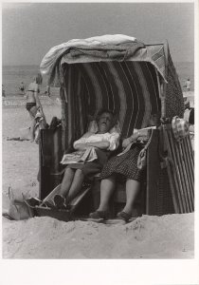
Wensen in deze fase van uw leven
Hoge ouderdom is een zegen maar kan ook een last zijn
De ouderdom komt met gebreken
Ten volle van het leven genieten
Maar ook: hoe gaat het verder?

Slide 5
Wensen rond de laatste levensfase
Veel mensen hebben wel nagedacht en gesproken over hun laatste wensen, maar dat gaat vaak over begrafenis of crematie
De fase daarvoor verdient ook aandacht:
Wat wilt u nog wel, wat wilt u niet meer?
En wie weet dat, behalve u zelf?

Slide 6
Hoofdstuk 2
Toestemming

Slide 7
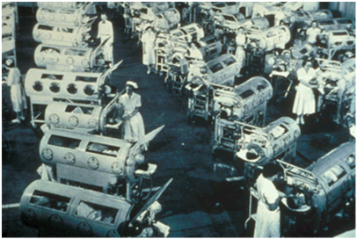
Wat is goed voor de patiënt?
Dit is de klassieke, centrale vraag uit de ethiek
Vroeger: de dokter beslist wat goed is voor de patiënt
Jaren ’60 toenemende mondig wording
Technologische vooruitgang
Toenemende potentiële schade van de geneeskunde (moet alles wat kan?)
Toenemend zelfbewustzijn in het algemeen (“kritische consument”)
Tegenwoordig: ‘zelf beslissen’

Slide 8
Juridisch: toestemming
Wettelijke regeling: WGBO
1. Toestemmingsvereiste, op basis van informatie
2. Medische indicatie
Patiënt en arts beslissen dus samen wat ze vinden dat er gedaan moet worden. Beiden mogen nee zeggen.
Schild/afweer-recht (patiënt mag nee zeggen),
[Claimrecht] (patiënt mag maar een beetje opeisen, arts mag nee zeggen)

Slide 9
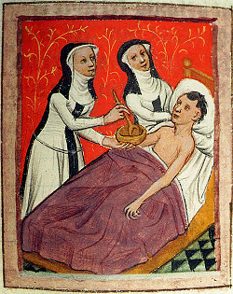
Uw wensen (medisch)
Nadenken voor nu en voor de toekomst:
Wilt u nog naar het ziekenhuis?
Wilt u in uw vertrouwde omgeving blijven?
Wilt u levensverlengende behandeling?
Wilt u nog een operatie ondergaan?
Wilt u gereanimeerd worden?
Moeilijk om voor de toekomst te voorspellen.

Slide 10
Uw wensen 2 (leven)
Belangrijk om over na te denken:
Wat wil ik in dit leven?
Wat zijn mijn doelen?
Wat geeft mij de beste kwaliteit van leven?
Wat is voor mij heel belangrijk?
Wat maakt voor mij het leven de moeite waard?
Als u dat voor u zelf heeft bedacht, helpt dat om aan anderen duidelijk te maken wat u wilt
Het helpt ook voor eventuele vertegenwoordiging

Slide 11
Hoofdstuk 3
Vertegenwoordiging

Slide 12
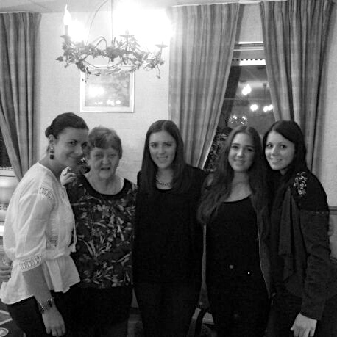
Vertegenwoordiging
Toestemming geven (of weigeren) namens u als u dat zelf niet meer kunt
Doel:
Belangen behartigen
Uitvoeren wensen
Wie?
Curator, mentor (door de rechter
aangewezen)
Door u zelf aangewezen
Partner, kind, andere familie
Grens: arts oordeelt mee

Slide 13
Vertegenwoordiging – wie?
Wat als u geen vertrouweling hebt in de familie?
Wat als u geen nabije familieleden hebt?
Wat als u zich zorgen maakt of uw partner het wel aankan?
Wat als u het bij een van de kinderen wilt beleggen?
Van te voren over nadenken
Mogelijkheid: aanwijzen vriend of vriendin, een van de kinderen
Mogelijkheid: mentor, vrijwilliger (al wordt dit meestal pas in gang gezet wanneer de persoon in kwestie wilsonbekwaam is geworden)

Slide 14
Houvast voor de vertegenwoordiger
Uw vertegenwoordiger is gebaat bij duidelijke wensen van u.
Daarom:
Erover praten
Afspreken wie u gaat vertegenwoordigen
In wie hebt u vertrouwen dat die uw belangen goed zal kunnen behartigen?
Van wie weet u zeker dat die weet wat u zou hebben gewild?
Wilsverklaring

Slide 15
Wilsverklaring
Toestemmingsvereiste betekent sterk recht op weigeren
Weigeren kan ook schriftelijk: wilsverklaring (behandelverbod)
Voordeel:
Duidelijk hoe u erover denkt, ook als u het zelf niet meer kunt zeggen
Signaal dat u er goed over heeft nagedacht
Benoemen
Wat u niet wilt (bijvoorbeeld: Niet Reanimeer verklaring)
Wie er over u moet beslissen als u dat zelf niet meer kunt
NB: Wilsverklaring is iets anders dan een euthanasieverzoek
NB 2: Het hoeft niet via de notaris!

Slide 16
hoofdstuk 5
Medische zorg rond het levenseinde

Slide 17
Palliatieve zorg
Palliatieve zorg is gericht op het vergroten van het comfort en het verminderen van het lijden
Het gaat dan niet om leven-verlengen maar lijden-verminderen
Pijnbestrijding
Benauwdheidsbestrijding
Tegengaan van narigheid als jeuk, misselijkheid etc.
In de laatste levensfase krijgt palliatieve zorg altijd aandacht
Speciale behandeling: palliatieve sedatie (continu of afwisselend)
Bij onbehandelbare (refractaire) symptomen
Levensverwachting max. 14 dagen

Slide 18
Medische beslissingen rond het levenseinde
Staken of niet instellen van een (levensverlengende) behandeling:
Zinloze behandeling
Behandeling met te veel risico’s en belasting
Kan besloten worden door de patiënt
Kan ook besloten worden door de arts
Euthanasie en hulp bij zelfdoding
Actieve levensbeëindiging zonder uitdrukkelijk verzoek van de patiënt
Pijnbestrijding met al dan niet levensverkortend gevolg (vroeger “passieve euthanasie”)
Niet-reanimeerbesluit
Palliatieve sedatie

Slide 19
Doodsoorzaken 2012
2012
Sterfgevallen
Euthanasie

Slide 20
Hoofdstuk 6
Euthanasie

Slide 21
Euthanasie
Definitie euthanasie:
“Actief levensbeëindigend handelen op vrijwillig en weloverwogen verzoek van de patiënt”
NB: Levensbeëindigend handelen zonder uitdrukkelijk verzoek van de patiënt is per definitie geen euthanasie.
Wet ‘Toetsing levensbeëindiging op verzoek en hulp bij zelfdoding’ formuleert zorgvuldigheidscriteria voor artsen. Mits voldaan aan die criteria is het uitvoeren van euthanasie niet strafbaar.

Slide 22
Zorgvuldigheidscriteria
Allerbelangrijkste voorwaarden:
Vrijwillig en weloverwogen verzoek van de patiënt
Ondraaglijk en uitzichtloos lijden

Slide 23
Let op
Regeling vanuit perspectief van de arts
Verhouding zelfbeschikking en weldoen: nadruk op weldoen, barmhartigheid (conflict van plichten arts)
Geen recht dat de patiënt kan afdwingen
Arts dient eigen afweging te maken

Slide 24
Schriftelijk euthanasieverzoek
Is geen weigering, maar een vraag aan de arts om iets te doen (namelijk: euthanasie)
Denk terug aan claimrecht: u kunt medische behandeling niet opeisen
Euthanasie is geen recht, maar een daad van goede zorg door de arts. Met euthanasieverklaring kunt u er dus nog niet op rekenen dat u euthanasie krijgt.
Zeker niet als u zelf niet meer in staat bent om erom te vragen!

Slide 25
Als u er met uw arts niet uitkomt (m.b.t. euthanasie)
Arts heeft morele plicht tot verwijzen
Belangrijk om er op tijd en concreet over te spreken!

Slide 26
Als u er met uw arts niet uitkomt 2
Organisaties die informatie kunnen verstrekken, kunnen bemiddelen of hulp kunnen bieden:
Levenseinde kliniek (www.levenseindekliniek.nl)
Mobiele teams
Voor die patiënten die wél aan de criteria voldoen
Intensieve begeleiding waarbij in korte tijd band wordt opgebouwd
NVVe (www.nvve.nl)
Stichting De Einder (www.deeinder.nl)
Stichting Vrijwillig Leven (www.svleven.nl)
Heft in eigen handen: Stichting Waardig Levenseinde www.eenwaardiglevenseinde.nl
Coöperatie Laatste Wil: www.laatstewil.nu

Slide 27
Hoofdstuk 7
Concluderend

Slide 28
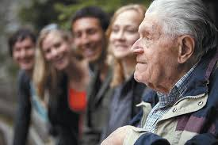
Wat moet u onthouden?
Behandeling weigeren mag
Behandeling opeisen kan niet altijd
Euthanasie is ook geen opeisbaar recht
Denk na over wat u belangrijk vindt in uw leven
Wat maakt voor u het leven de moeite waard?
Praat daarover met partner, familie, huisarts
Neem daarvoor zelf het initiatief

Slide 29
Meer informatie?
Algemene goede & betrouwbare informatie: www.thuisarts.nl
KNMG brochure Spreek op tijd over uw levenseinde
www.doodgewoonbespreekbaar.nl
Over wilsverklaringen:
www.zorgverklaring.nl
https://www.rijksoverheid.nl/onderwerpen/levenseinde-en-euthanasie/vraag-en-antwoord/wilsverklaring-opstellen
www.nvve.nl (ook als het niet over euthanasie gaat maar over een andere wilsverklaring)
www.npv.nl

Slide 30
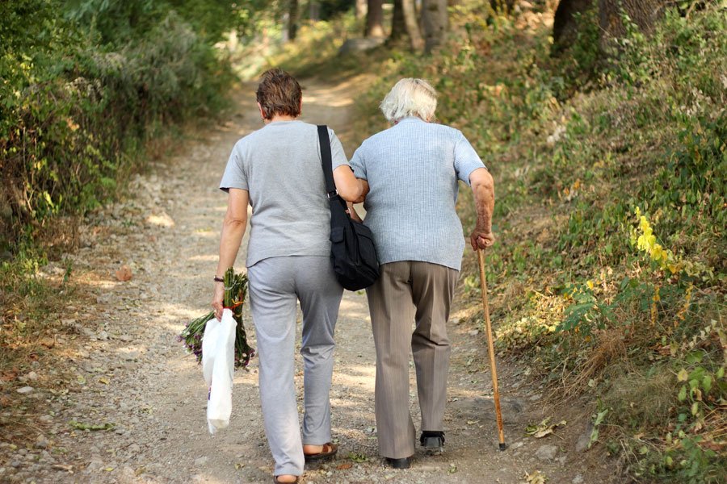
Vragen?
[Forumdiscussie]
Dorothea Touwen
E-mail d.p.touwen@lumc.nl
Tel. 071-5263235

